Slide 1
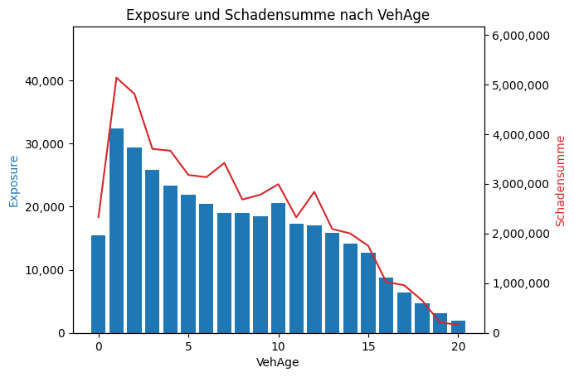
Data challenge
Tim Vieth, 29.01.2024

Slide 2
Agenda
Teil 1 – Modellierung
Beschreibung des Vorgehens
Betrachtung der Ergebnisse anhand des Codes
Teil 2 – Tarifkalkulation / Produktentwicklung
Qualitative Beurteilung des Modells
Überführung des Schadenbedarfs in einen Tarif
Chancen und Risiken Direktvertrieb gegen Agenturvertrieb
Preisdifferenzierung Direktmarkt

Slide 3
Teil 1 – Modellierung
Vorgehen
Prüfen der Datenqualität von Policentabelle
Plotten von Histogramm pro Merkmal
Prüfen der Datenqualität von Schadentabelle
Bestimme weiteren Umgang mit fehlenden Schadendaten
Anspielen der Schadendaten an die Policentabelle
Plotten von Schadensumme und Exposure pro Merkmal, um potenzielle Tarifmerkmale zu finden
Modellierung des Schadenbedarfs (Erläuterung des gewählten Modells)
Validierung von Schadenmodell und tatsächlichen Schäden

Slide 4
Teil 2 - Tarifkalkulation / Produktentwicklung
Qualitative Beurteilung des Modells
Gewählte Tariffaktoren: Gebiet, Fahrzeugalter, Fahreralter, SF-Klasse
Betrachtung der Zu- /Abschläge der Tariffaktoren
Bei Beschränkung auf 2 Tarifmerkmale – Fahreralter, SF-Klasse
Tarifmerkmal | Durchschnittswert | Standardabweichung | Min - Max
Gebiet | 0,97 | 0,12 | 0,82 – 1,14
Fahrzeugleistung | 1,00 | 0,19 | 0,54 – 1,41
Fahreralter | 1,51 | 0,66 | 0,92 – 2,57
SF-Klasse | 1,57 | 0,95 | 0,74 - 4,03

Slide 5
Teil 2 - Tarifkalkulation / Produktentwicklung
Überführung des Schadenbedarfs in einen Tarif
Weitere Bestandteile des Tarifs und deren Berücksichtigung
Fixer Prozentsatz vom SB | variabler Prozentsatz vom SB, abhängig von Schadenfrequenz | Anrechnung abseits des Tarifs
Verwaltungskosten | Schadenregulierungskosten | Implementierungskosten
Risikozuschlag |  | Investitionskosten
Gewinnmarge |  | Rückversicherungskosten Großschaden

Slide 6
Teil 2 - Tarifkalkulation / Produktentwicklung
Chancen und Risiken Direktvertrieb gegen Agenturvertrieb
 | Direktvertrieb | Agenturvertrieb
Chancen | Erweiterung des Kundenprofils Unkomplizierte Tarifanpassung Keine Maklerprovision Effiziente, günstige Prozesse Zielgruppengerechtes Online-Marketing | Etabliertes Netzwerk Loyale Kundenbasis Direkte Präsentation des Tarifumfangs
Risiken | Wartungsintensive Onlinepräsenz Starker Preiskampf Anderes Kundenprofil (wechselwillig, schlechte SF-Klasse, viele junge Fahrer) | Große Abhängigkeit von Maklern und deren Verkaufstalent/Professionalität Altmodische Abschlussmethode, Zukunftsfähigkeit kritisch Ortsabhängigkeit

Slide 7
Teil 2 - Tarifkalkulation / Produktentwicklung
Preisdifferenzierung Direktmarkt
Einführung von niedrigeren Beiträgen im Direktgeschäft bei angepasstem Leistungsumfang
Begründung: Etablierung am Markt Harter Preiskampf im Direktgeschäft Geringere VK und SRK Entfallen von Provisionskosten Erschließung eines neuen Kundenprofils Zielgruppengerechtes Onlinemarketing möglich (Social Media, Influencer)
Maßnahmen zur Sicherstellung eines langfristig rentablem Kundenportfolios
Stärkere Kundenselektion (Risikokunden von Online-Geschäft ausschließen) Begrenzung der Leistungen im Onlinetarif, um Preissenkung entgegenzuwirken Auslagerung Premiumtarif in klassischen Vertrieb

Slide 8
Vielen Dank!
Tim Vieth, 29.01.2024

